Slide 1
第二課 數據控制及數據組織

Slide 2

為什麼醫生能知道你的醫療記錄？
2008年，香港政府開發了一個電子平台「醫健通」。此平台會展示所有參與者的電子健康記錄，將參與者的個人資料數碼化，並儲存於數據庫中。
這就是組織和控制數據的例子。

Slide 3
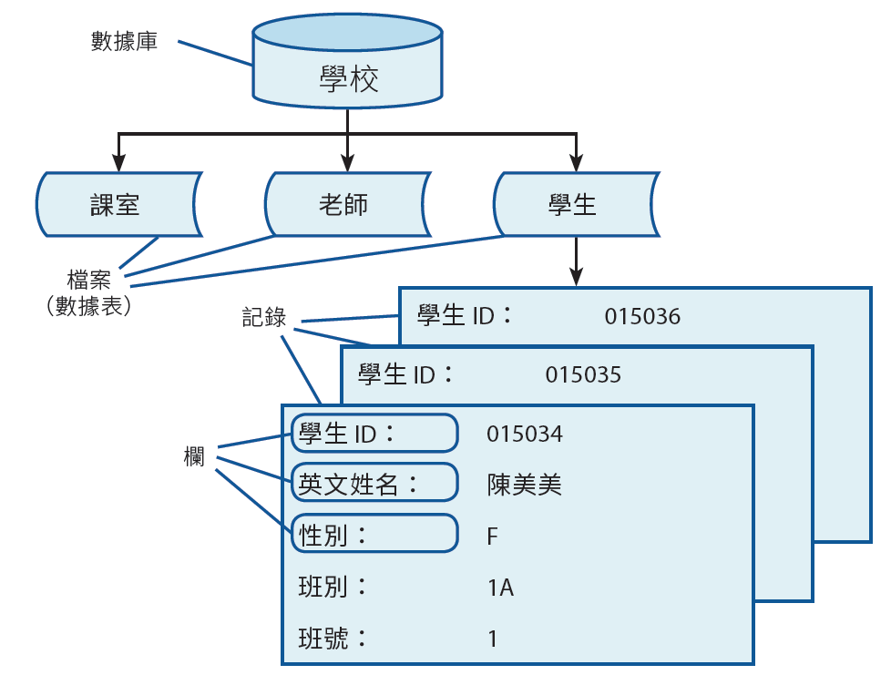
數據分級
2.1
數據通常以分級形式儲存。在數據分級中，每個較高層的數據都是較低層項目的集合。

Slide 4
數據控制
2.2
數據控制指管理數據的過程。此過程包括：
數據有效性檢驗
數據驗證

Slide 5
無用輸入，無用輸出
A
「無用輸入，無用輸出」指輸入不可靠或不協調的數據用作數據分析，導致無法得出有用的輸出結果。數據輸入錯誤包括：
錯誤 | 說明 | 例子
數據來源錯誤 | 數據來源提供了不正確的數據。 | 用戶錯誤地提供了一個不存在的 電子郵件地址。
轉錄錯誤 | 數據被誤讀、誤聽或誤植。 | 打字員將「冶」打錯為「治」。
換位錯誤 | 數據位置不正確。 | 某人於記錄一項交易時誤將兩 個相鄰數字調轉，令「$15」 變成「$51」。。

Slide 6
數據有效性檢驗
B
數據有效性檢驗可確保該數據合理並符合特定規則。
數據有效性檢驗通常由系統或程式運行，並被廣泛應用於線上平台。

Slide 7
數據有效性檢驗
B
數據有效性檢驗有許多不同類型，包括：
類型 | 功能 | 例子
完整性檢查 | 確保必填欄位中有數據。 | 申請人必須提供姓名。
固定值檢查 | 確保數據只能來自一系列特定的值。 | 申請人的性別必須是「M」或「F」。
類型檢查 | 確保數據必須為特定類型。 | 申請人的年齡必須是數字。
範圍檢查 | 確保數據必須位於指定範圍內。 | 申請人的年齡必須大於 12 歲。
長度檢查 | 確保數據的字符數必須在指定範圍內。 | 申請人必須提供 8 個位的電話號碼。
格式檢查 | 確保數據必須採用特定格式。 | 申請人的電郵地址必須包含「@」符 號。

Slide 8
數據有效性檢驗
B
不同用戶界面有助使有效性檢驗更容易進行。
類型 | 有效性檢驗 | 例子
下拉式選單 | 固定值檢查：只可輸入其中一個特定值。
單選按鈕 | 固定值檢查：只可輸入其中一個特定值。
複選框 | 固定值檢查：只可輸入特定值，可選取多個值。
日期選擇器 | 類型檢查：只可輸入日期。用戶不能選擇像「32/08/2025」 這樣的無效日期。 格式檢查：日期必須為特定格式，如「DD/MM/YYYY」。

Slide 9
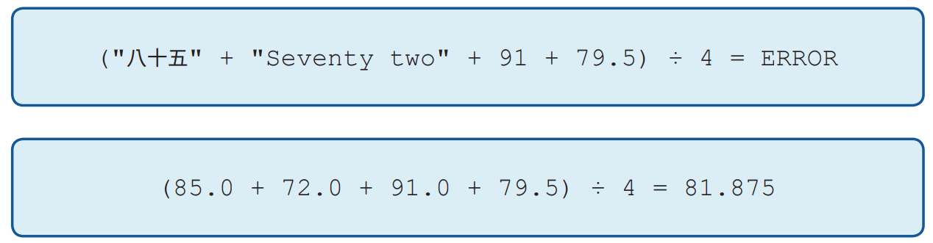
類型檢查
B
為方便組織和分析數據，同一欄位的數據應屬同一數據類型。

Slide 10
類型檢查
B
以下為常用於數據欄位的數據類型：
數據類型 | 說明 | 數據值例子 |  | 用途例子
整數 | 可以是正數或負數。 | 74 | -29 | 學生人數、某人的年齡
浮點數 / 實數 | 可以是正數或負數。 可以有小數點和小數位。 | 2.09 | 1.00 | 某學生的分數、某人的身高
字串 / 文字 | 由字符組成，其中包括英文字母、阿拉伯數字、中文字、符號等。 | “RA^1$” | "日，月" | 學生姓名、某人的地址
布爾 | 只能是TRUE（真）或FALSE（假）。 | TRUE | FALSE | 某學生是否合格、某 人是否在世

Slide 11
檢查數位
B
檢查數位是一種數據有效性檢驗方式，常用於數字數據，例如身份證號碼、書號、信用卡號碼等。
檢查數位由特定算法生成，並附加到數據的結尾。檢查數位可以有多於一個數位。

Slide 12
奇偶檢測
B
數據以二進制代碼的形式儲存在電腦中，並僅由 0 和 1 組成。
在二進制代碼的末尾附加類似檢查數位的奇偶檢驗位，可以確保代碼中 1 的總數是偶數或奇數。這就稱為奇偶檢測。
奇偶檢測可分為兩類：
原始二進制代碼 | 1 的總數 | 根據奇偶檢測類型添加奇偶檢驗位後的二進制代碼
 |  | 偶數檢測 | 奇數檢測
0000 000 | 0 | 0000 0000 | 0000 0001
1010 101 | 4 | 1010 1010 | 1010 1011

Slide 13
2.1
要以檢查數位來檢驗一組香港身份證號碼的有效性，我們應：
確保號碼開首的字符為一或兩個英文字母。
確保號碼的加權和可被 11 整除。
確保號碼不可包含多於 9 個字符，括號除外。
只有(1)
只有(2)
只有 (1) 和 (3)
只有 (2) 和 (3)

Slide 14
2.1
分析
(1) 是格式檢查，(3) 是長度檢查，兩者都是檢驗香港身份證號碼有效性的合理方法。然而，只有 (2)是利用檢查數位進行有效性檢驗。
答案
正確答案是 B。

Slide 15
2.1
某數據傳輸系統接收了四組二進制代碼。如只有一組代碼通過了奇偶檢測，它是以下哪一項呢？
1101 1000
1110 1011
0010 0101
0100 1000

Slide 16
2.1
分析
問題沒有指明這裏使用的是哪一種奇偶檢測，但它明確表示只有一組代碼通過了奇偶檢測。因此，我們需要點算每組代碼中 1 的總數。
只有 1 的總數為單數的代碼會通過檢測。
答案
正確答案是 B。
選項 | 二進制代碼 | 1 的總數
A | 1101 1000 | 4
B | 1110 1011 | 6
C | 0010 0101 | 3
D | 0100 1000 | 2

Slide 17
2.1
試完成課本第 40 頁至第 41 頁的測試站 2.1。
B
D
C

Slide 18
數據驗證
C
數據驗證是數據控制的一部分，能夠協助驗證數據在媒體之間傳輸時是否保持準確和一致。
不同類型的數據驗證包括：
類型 | 說明
輸入數據兩次 | 操作員須輸入相同的數據兩次。
雙重數據輸入 | 由兩位操作員分別輸入相同的數據。
校對數據 | 由另一位操作員來比較所輸入之數據 和原始檔案。

Slide 19
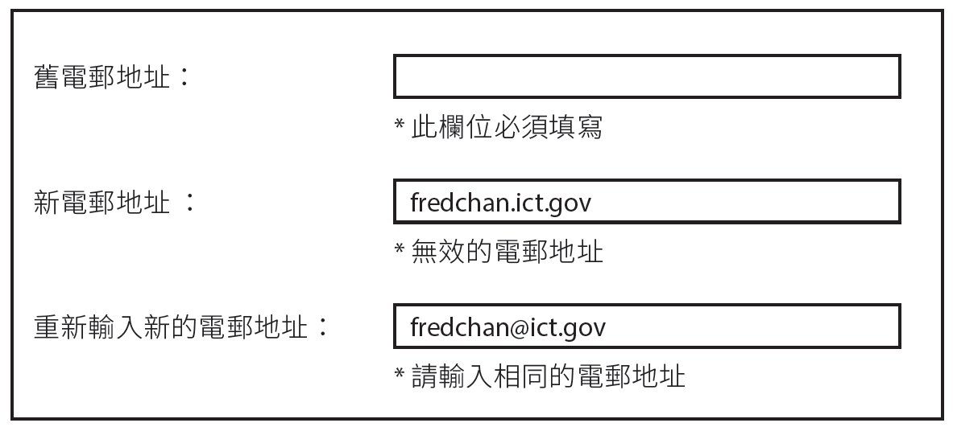
2.2
阿發有一個網上論壇的帳戶。他想更改帳戶的電郵地址時，論壇要求他填寫以下的網上表單。阿發嘗試提交表單時，發生了一些錯誤。這張網上表單應用了以下哪些數據控制方式？
類型檢查
完整性檢查
輸入數據兩次作驗證
只有 (1) 和 (2)
只有 (1) 和 (3)
只有 (2) 和 (3)
(1)、(2) 和 (3)

Slide 20
2.2
分析
「舊電郵地址」一欄不可留空。這意味著系統應用了完整性檢查，以確保該欄已被填妥。
「新電郵地址」一欄有錯誤訊息，指該電郵地址無效。原因是電郵地址並無包含「@」符號，所以格式不正確。這項檢查是格式檢查而非類型檢查。
每名用戶均須輸入其新電郵地址兩次，代表系統用到輸入數據兩次作驗證。
答案
正確答案是 C。

Slide 21
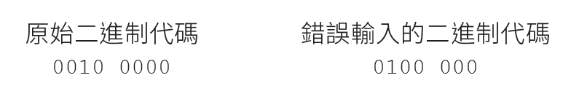
2.2
操作員正將紙本檔案中的幾個 8 位二進制代碼輸入到資訊系統中，但其中一個 8 位二進制代碼被輸入錯誤，如下所示：
以下哪項/些數據控制方式可以幫助操作員發現此錯誤？
雙重數據輸入
奇偶檢測
長度檢查
只有 (1)
只有 (2)
只有 (1) 和 (3)
只有 (2) 和 (3)

Slide 22

數據庫的功能
2.3
你知道大量的數據（如圖書館中的圖書數據）是如何組織、儲存和提取的嗎？
此過程須要運用數據庫。

Slide 23
組織
A
數據庫中的數據是根據數據庫結構來組織的。
良好的數據庫結構可以使不同數據表之間的傳遞更流暢，並減少數據重複。
舉例來說：
欄位名稱 | 數據類型 | 說明
SID | 字串 | 學生獨一無二的學生編號。數字無法儲存 前置零，因此它必須儲存為文本。
NAME | 字串 | 學生的姓名
SEX | 字串 | 學生的性別
CLASS | 字串 | 學生所屬的班級
CNO | 整數 | 學生的學號

Slide 24
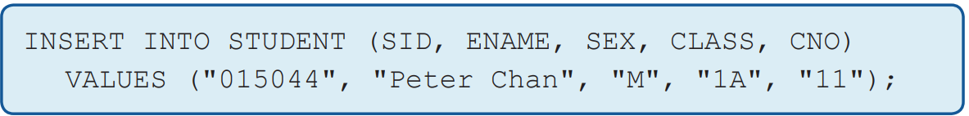
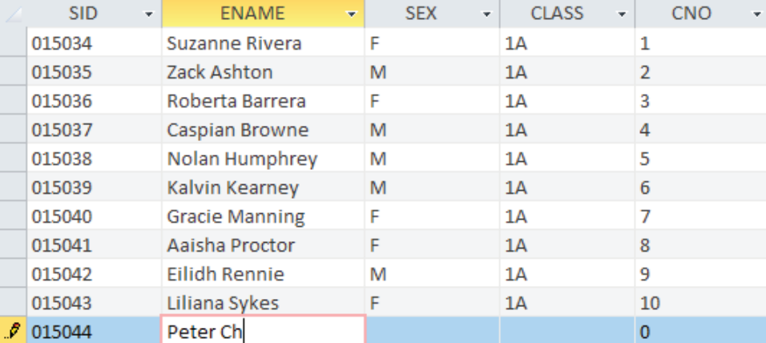
儲存
B
我們可以在數據庫中插入新記錄、更改或刪除現有記錄。
結構化查詢語言（SQL）
圖形用戶界面（GUI）

Slide 25
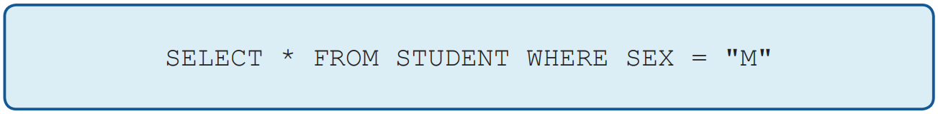
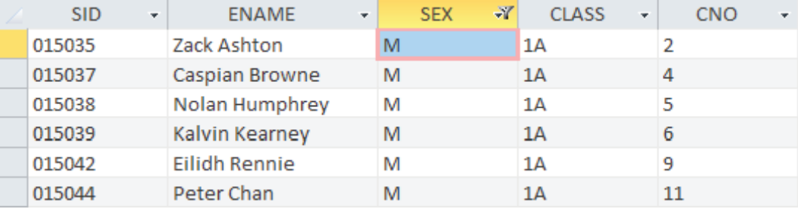
提取
C
我們可以使用 SQL 或通過 GUI 從數據庫中提取特定數據。
結構化查詢語言（SQL）
圖形用戶界面（GUI）

Slide 26
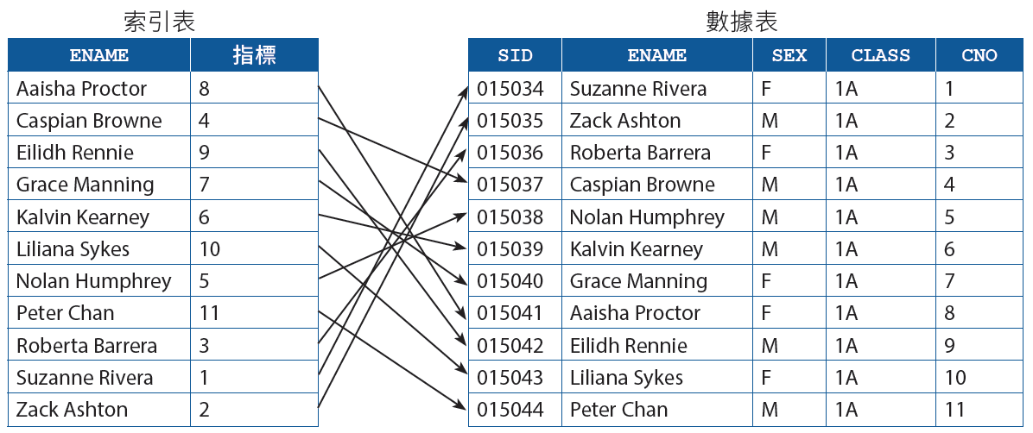
提取
C
我們可以為頻繁搜尋的欄位建立索引，以加快提取數據的過程。
為 ENAME 加上索引會建立一個索引表，其中僅包含索引欄位和指向相關記錄的指標。

Slide 27
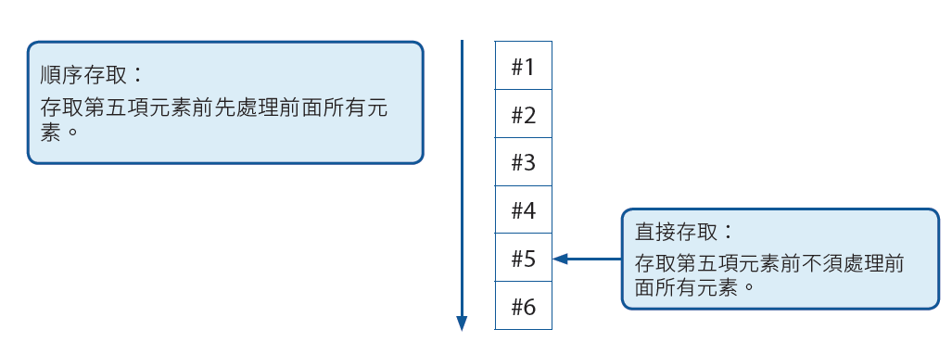
檔案存取方式
2.4
數據可以儲存在不同的儲存設備中，它們決定了存取數據的方式。
常見的檔案存取方式有兩種：

Slide 28
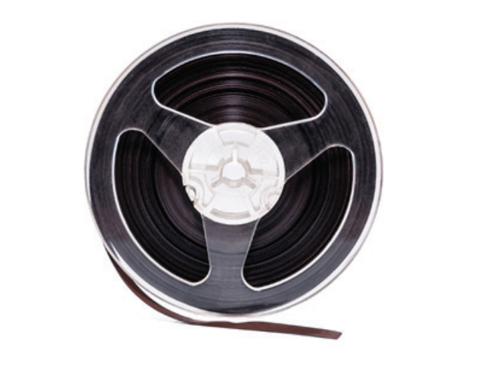
順序存取
A
使用順序存取的儲存設備會按順序從頭開始寫入數據。順序存取的存取速度，平均而言會比直接存取慢。
只會使用順序存取的儲存設備：
磁帶

Slide 29

直接存取
B
使用直接存取的儲存設備可以在任何儲存位置寫入數據。直接存取的存取速度一般更穩定，且速度比順序存取快。
能使用直接存取的儲存設備：
硬碟
隨身碟

Slide 30
2.3
一位老師想將1A班學生的資料儲存在一個數據庫表格中。數據表的結構如下：
以下哪種 / 些類型的有效性檢驗適合運用到 CNO 欄位中？
唯一性檢查
類型檢查
完整性檢查
只有 (2)
只有 (1) 和 (2)
只有 (2) 和 (3)
只有 (1)、(2) 和 (3)
欄位 | 數據類型 | 說明 | 例子
CNO | 數字 | 班號 | 1
NAME | 文本 | 姓名 | 陳大文
GENDER | 文本 | 性別 | M

Slide 31
2.3
分析
就 (1) 而言，由於表中的所有資料都來自同一班的學生，即 1A 班，所以學生的班號不應重複。
就 (2) 而言，由於 CNO 欄位中的數據類型為數字，故必須進行類型檢查。
就 (3) 而言，每個學生都必須有班號。
答案
正確答案是 D。

Slide 32
2.3
試完成課本第 51 頁的測試站 2.3。
B
C

